Slide 1

K/3 Cloud V6.1产品培训 -- 移动平台
K/3 Cloud产品部

Slide 2
目录
CONTENT
First
Second
Third
移动互联
移动BOS
案例分享

Slide 3
First
移动互联

Slide 4
企业商业模式的变化
要么拥抱互联网 要么被互联网颠覆
零售业+互联网=1号店
批发业+互联网=阿里巴巴
制造业+互联网=海尔
新闻业+互联网=南方新媒体
物流业+互联网=快递100
酒店与旅游行业+互联网=去哪儿
餐饮业+互联网=大众点评
通信业+互联网=微信
广告业+互联网=Google Adwords
金融业+互联网=余额宝
医疗业+互联网=移动挂号
教育业+互联网=网易公开课
电视节目业+互联网=优酷
电影行业+互联网=豆瓣
出版行业+互联网=起点中文网
软件业+互联网=金蝶
——《互联网将会改变17个传统行业》，TMT post

Slide 5

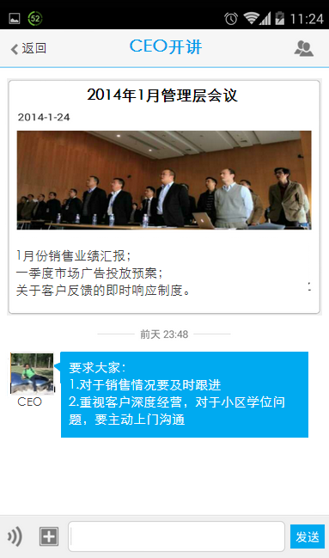
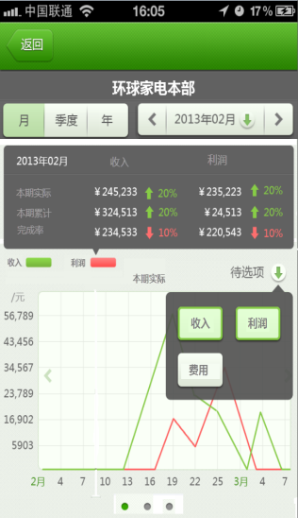
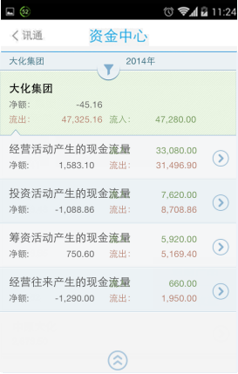
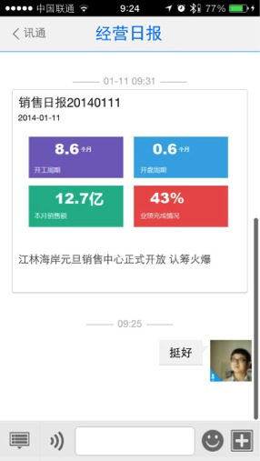
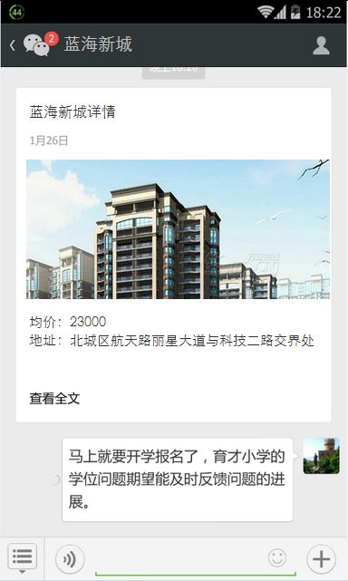
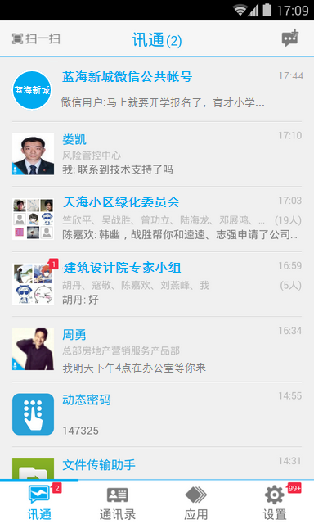
管理方式的变化
总裁开讲
经营指标
资金洞察
管理快报
客户互动
Notes:
运营指标：预算和实际的对比，达成率；
管理快报：各种销售报表

Slide 6
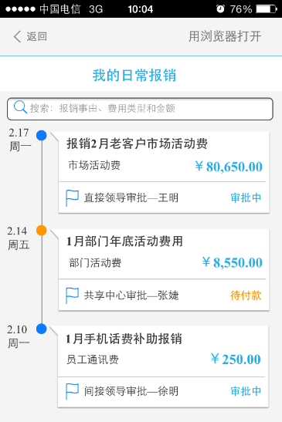
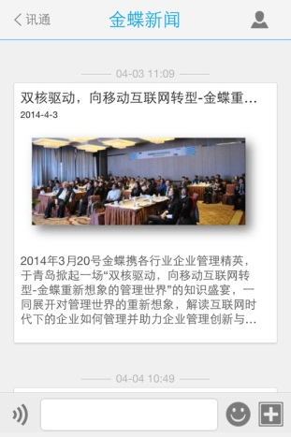
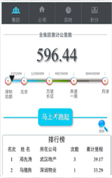
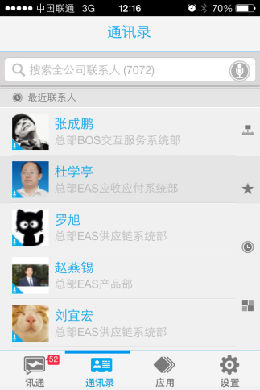
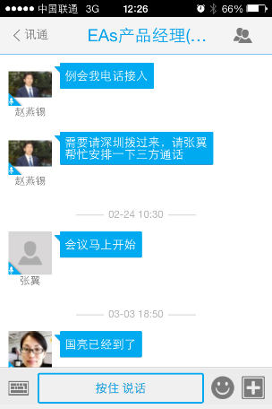
管理方式的变化
移动互联网时代员工的一天
看集团新闻
8：30
小组沟通
11：30
19：10
跑步健身
报销查询
9：40
查看通讯录情况
9：30

Slide 7


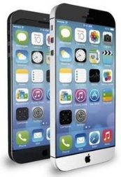



移动互联时代企业信息化建设O2O方案
连接一切，沟通协作扁平化
业务移动化
online
人际协作
信息通知
业务处理
沟通与业务协作
业务自助
管理报表
组织成员
云之家
微信
offline
业务流程
企业信息化系统
ERP
CRM
HR
OA
其它系统

Slide 8
Second
移动BOS

Slide 9

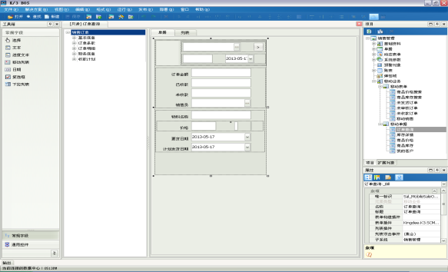
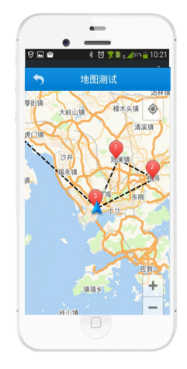

移动BOS，企业移动应用定制平台
配置
90%
10%
编码
K/3 Cloud 移动BOS
致力于成为[企业移动信息化]的首选开发平台

Slide 10



产品解决方案框架
终端
Cloud工作台/云之家/微信
IOS · Android · Html5
设计器
移动BOS设计器
SDK
Mobile Client/Service SDK
设备/应用管理
MCloud(MDM/MAM)
开发平台
K/3 Cloud 移动BOS平台
移动开发解决方案
移动BOS平台应用的开发完全基于K/3 Cloud BOS 平台，与任何原生的移动应用开发平台无关 (Android/iOS)
完全基于K/3 Cloud插件模式进行，提供移动端和服务器端的标准SDK。
预置K/3 Cloud 移动工作台，支持集成各类移动应用功能。

Slide 11
移动BOS的核心价值
扩展性
基于动态领域模型构建，
在服务器端插件模型上开发
无缝集成K/3 Cloud
易用性
丰富的模版和配置
一天时间我让你上手
业 务
一体化
简单
易用
高效性
移动设计器一次开发
预置客户端,随时部署
移动工作台、云之家、微信
高效

Slide 12
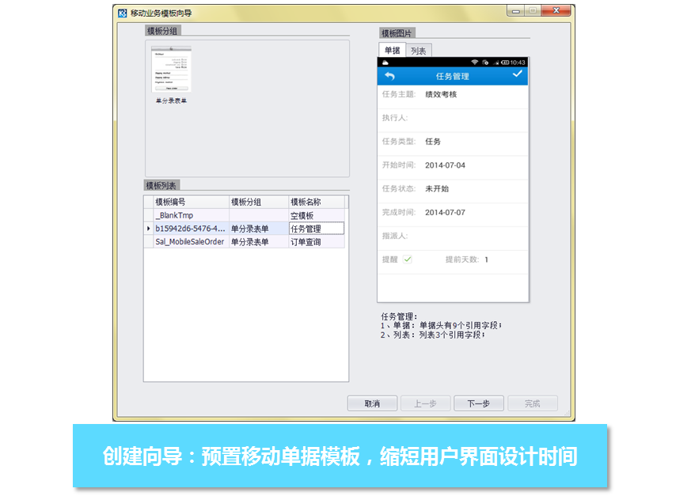
平台特性-模板式快速开发
快速开发
复制界面样式
替换数据源
模板管理
PC端预览

Slide 13
平台特性-变化多端
底层方式
第三方集成
移动应用
Android
IOS
HTML5
云之家
微信
移动工作台
封装原生APP

Slide 14
平台特性-开发、编码
Java基础
Linux基础
Android基础
… …
C语言
OC语言
Sqlite数据库
… …
CSS3
HTML5
Javascript
… …
Android
IOS
HTML5
其实只需：熟悉.net语言或Python脚本语言，了解数据库基础知识

Slide 15
移动开发模式分析
对比项 | Native App | Web App | Hybird App | 移动BOS
开发语言 | 原生语言 Java、ObjectC | 网页语言 HTML5+JS | 网页或原生语言 | .net IronPython
跨平台性 | 差 | 好 | 好 | 好
设备能力 | 好 | 差 | 中 | 好
开发部署 | 困难 | 中等 | 中等 | 简单
应用体验 | 好 | 差 | 中 | 好
向后兼容 | 差 | 好 | 好 | 好

Slide 16
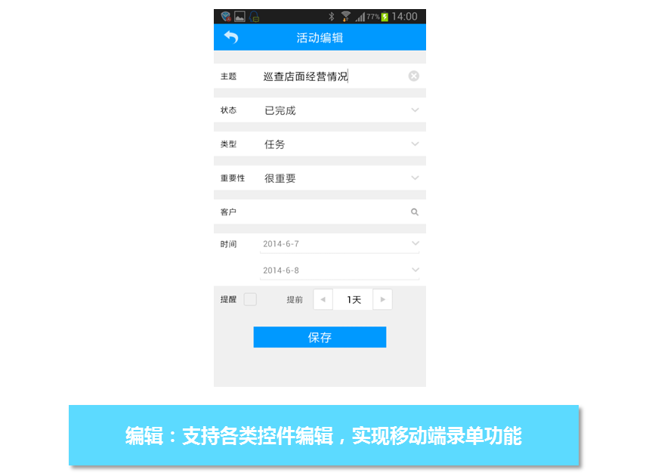
平台特性-单据编辑
移动录单
提供丰富的移动端控件支持，满足移动下单需求
Notes:
支持文本、日期、下拉列表、基础资料、多选基础资料、F8选择列表等控件

Slide 17
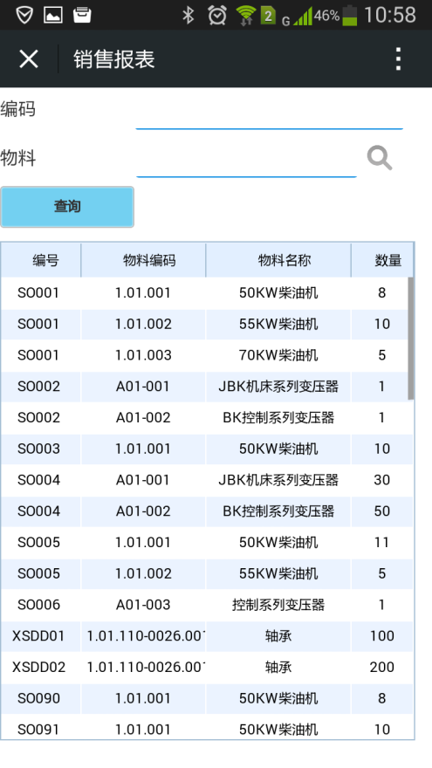
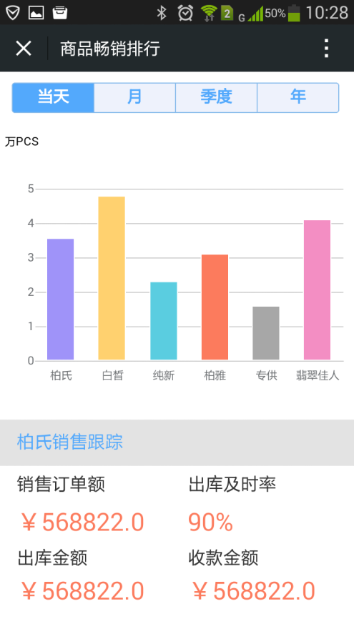
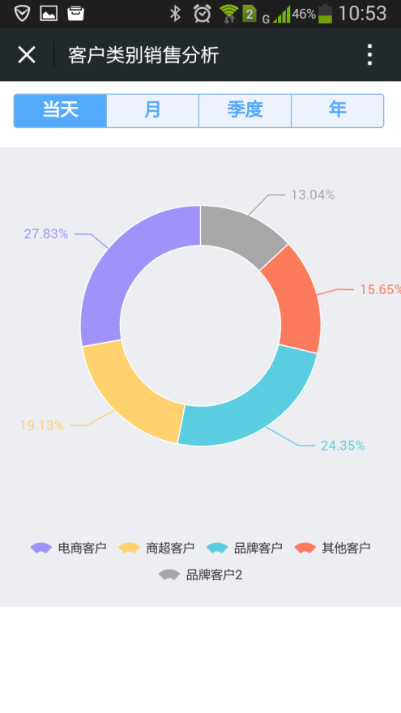
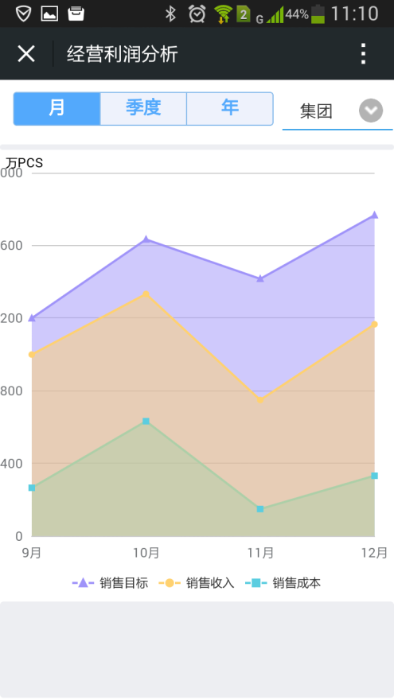
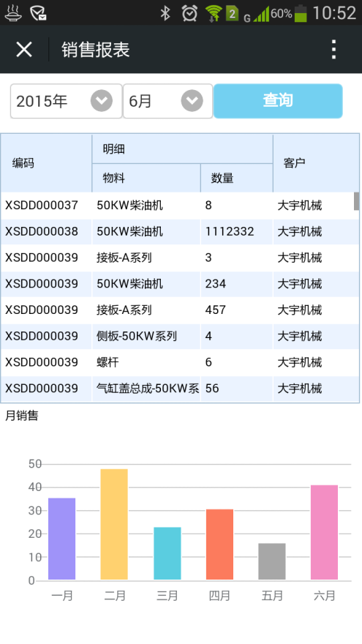
平台特性-报表开发
列表式
图表式
相互结合
Notes:
提供两大类报表展现形式：列表式、图表式。
列表式：采用直接SQL为数据源，转换为列表样式呈现。
图表式：提供条状图、柱状图、点线图、饼图多种图形样式。
图表控件颜色、线条、图形外观等支持自定义，随需设计图表样式。
图表控件支持响应点击事件，轻松实现图与数据的联动。
预设报表模板，替换数据源及其配色设置，即可快速完成报表开发。

Slide 18
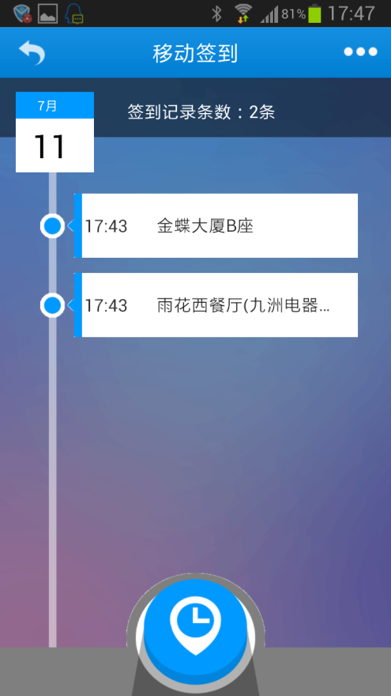
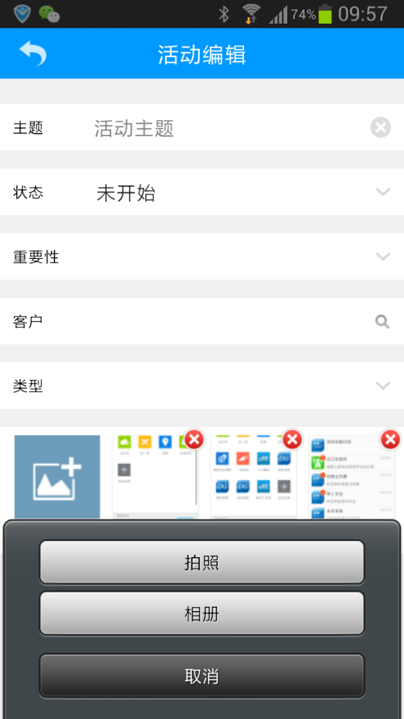
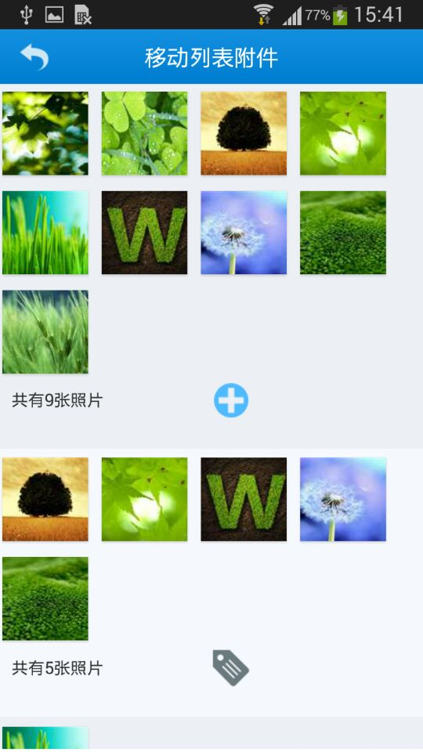
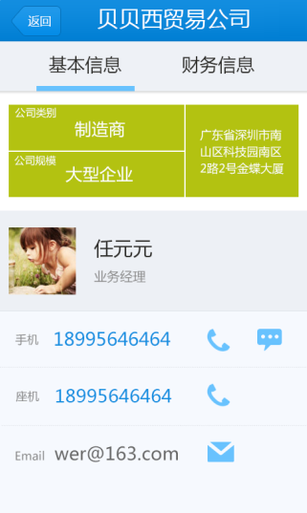
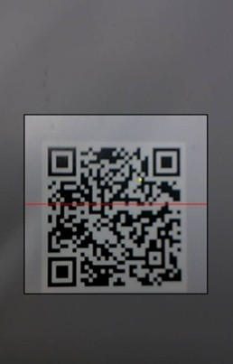
平台特性-原生体验
定位
拍照、附件
电话、短信
二维码扫描

Slide 19

平台特性-蓝牙打印
连接
蓝牙打印机
配置
打印参数
打开
移动端
使用
开票/打印等
调用
模板输出
连接管理
打印配置
蓝牙连接
设备管理
打印机兼容
单张打印
连续打印
打印模板
打印服务
蓝牙打印
蓝牙打印模板
蓝牙打印服务
打印查询服务

Slide 20
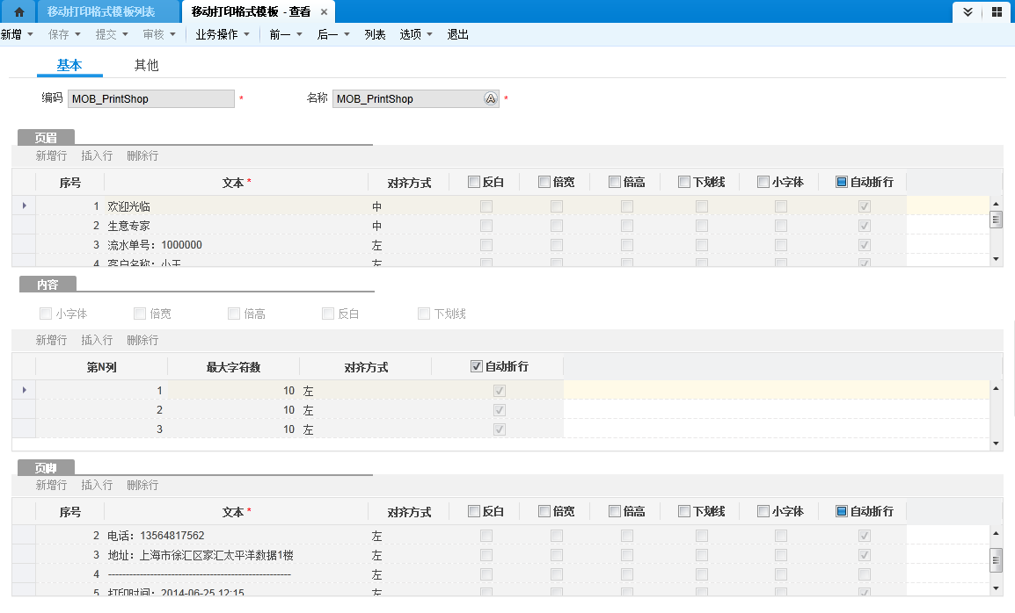
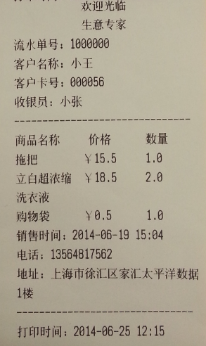
平台特性-蓝牙打印

Slide 21
Cloud移动主控台——移动BOS
企业开发聚焦
服务端
移动
主控台
mCloud
发布
交互
管理
开发平台
移动设备
设计
移动表单
Cloud
移动BOS
定制
可视化的移动设计界面，拖拽方式快速定制移动功能，直接发布即可
集成
提供移动主控台-移动BOS，集成各类移动功能
高效
完全基于K/3 Cloud BOS 平台，与任何移动应用开发平台无关 (Android/IOS)，大大降低开发资源需求和开发工作量

Slide 22

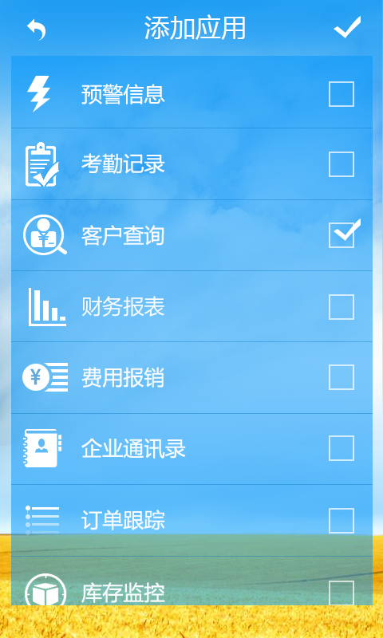
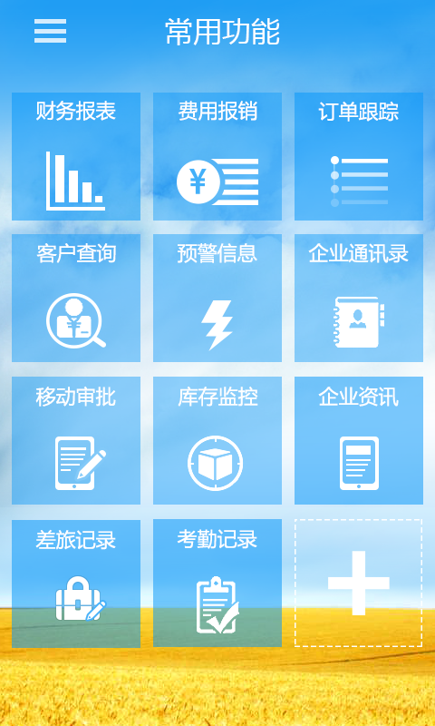
移动端的主控台——移动工作台
K/3 Cloud BOS平台设计发布的成果可实时展现在Cloud 移动工作台上

Slide 23
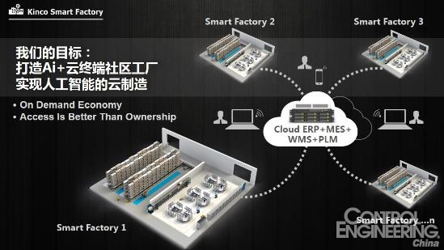
移动平台国际化框架(6.1新增功能)
基于步科智能云制造解决方案，提供移动应用国际化支持
无缝与云之家、微信集成，提供多语言应用方案。
Notes:
客户价值
业务无须任何改动，多语言环境随心切换，应对跨国业务。
无缝与云之家、微信集成，提供多语言应用方案。
基于K/3 Cloud多语言翻译平台，实现移动平台国际化的延伸，语言类型可以快速、灵活的自定义。
销售亮点
国内首个提供一体化多语言支持的ERP移动应用开发平台
真正实现一次开发、多终端运行、多语言环境运行的移动平台

Slide 24
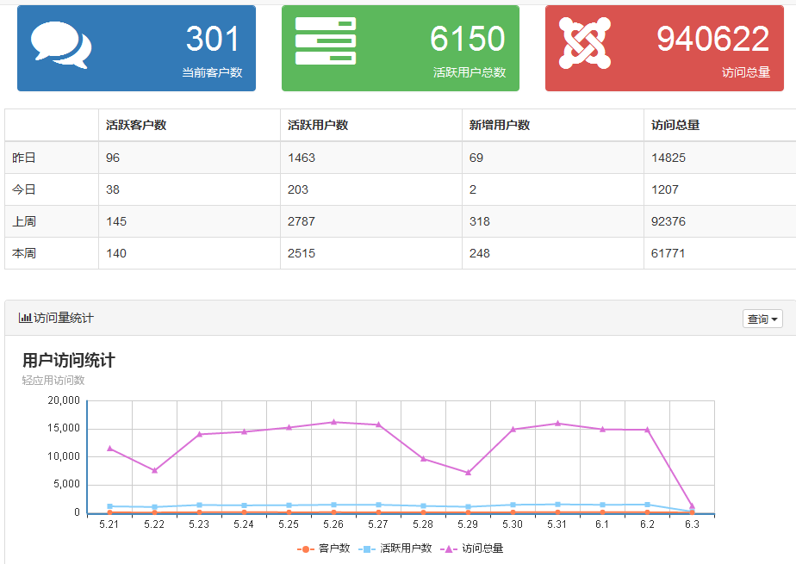
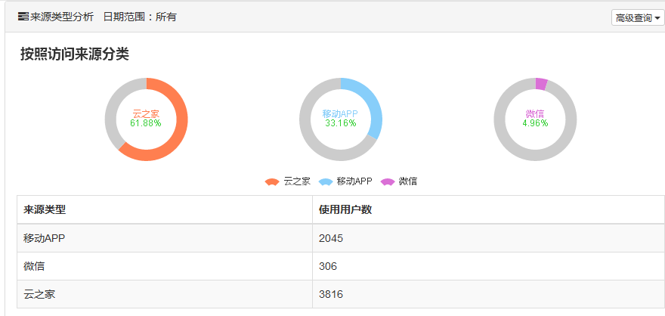
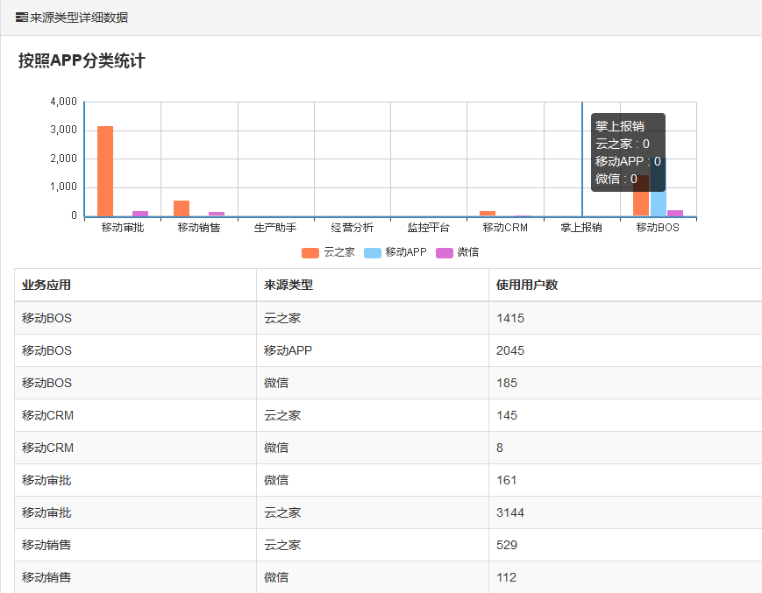
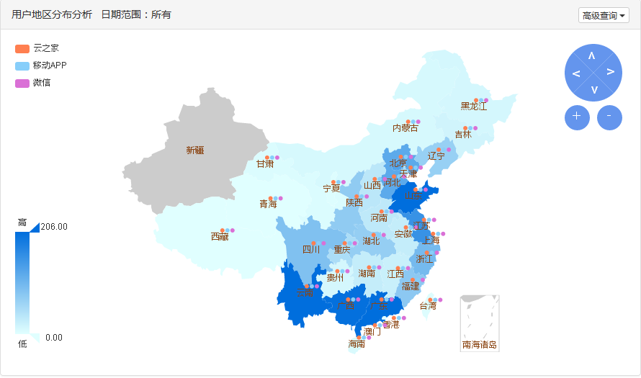
移动应用统计分析平台(6.1新增功能)
当前客户数
活跃用户数
区域分布统计
终端分析统计
用户访问统计
应用分类统计
Notes:
客户价值
采集企业移动应用使用情况，收集预设轻应用的访问量情况，从而对流量高的轻应用应该加大研发投入，从功能上和用户体验上不断增强客户满意度；
根据企业流量情况，对于流量高的企业定期进行客户调研，了解主要用户群体的最新产品使用情况及其需求。
未来与云之家用户集成，开放给云之家企业用户，满足企业自身对所使用的云之家轻应用、Cloud移动应用的统计分析需求。

Slide 25
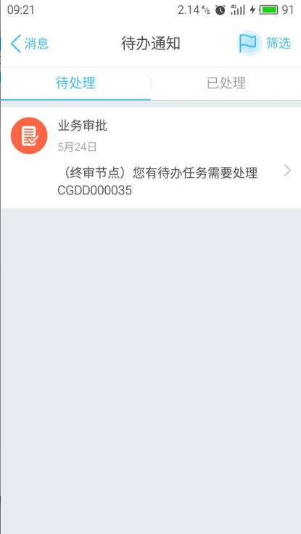
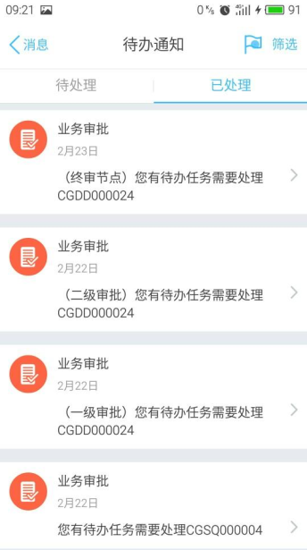
无缝对接云之家的一站式任务处理(6.1新增功能)
待办通知消息区分待处理、已处理
智能更新消息的待办状态
公有云、私有云智能识别，私有云客户不再需要后台修改配置

Slide 26

第三方集成-云之家
用户管理
内容定制
菜单定制
身份验证
组织与用户管理
服务器配置
公共号管理
消息
菜单添加
菜单类型

Slide 27
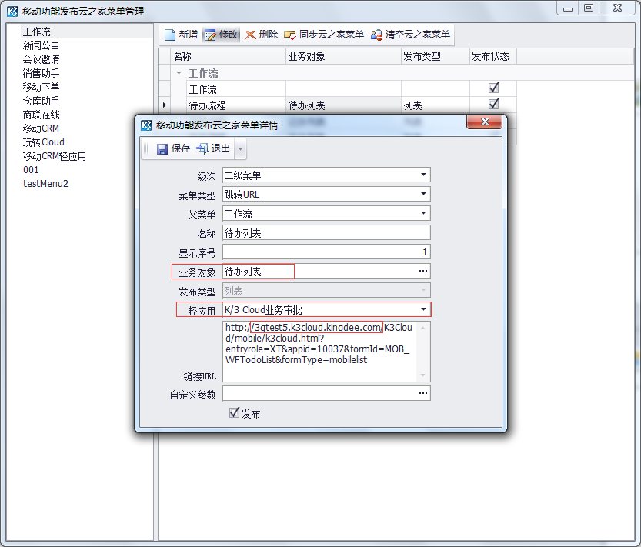
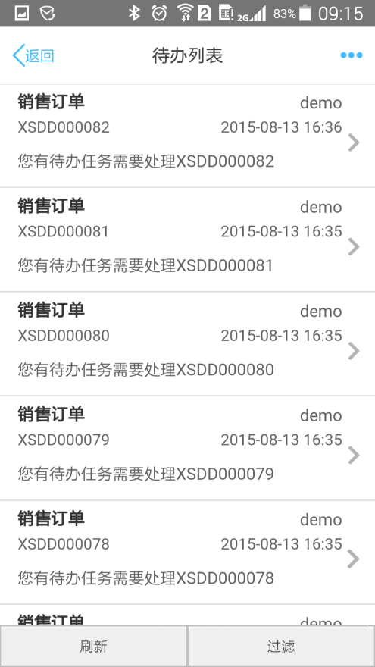
第三方集成-云之家

Slide 28
K/3 Cloud云之家集成—预置轻应用
1
掌上资金
资金查询、资金分布、资金收支
2
掌上报销
为企业全员提供随时随地、有条不紊的报销新体验
3
E销售
经营业绩分析、移动下单、订单查询、商品展示等
4
生产助手
生产进度查询、领料提醒、生产入库通知、掌上汇报业务
Notes:
目前只有财务掌上资金、掌上报销没有基于移动BOS开发，正实现转入中，其他轻应用都是基于移动BOS开发。

Slide 29
K/3 Cloud云之家集成—预置轻应用
5
生产进度跟踪
生产工时、产品质量、生产进度
6
生产绩效查询
计件/工时/质量完成情况、个人/班组排名
7
业务审批
流程通知、移动审批，随时随地办公
8
业务监控
随时随地监控业务，数据即时可得

Slide 30
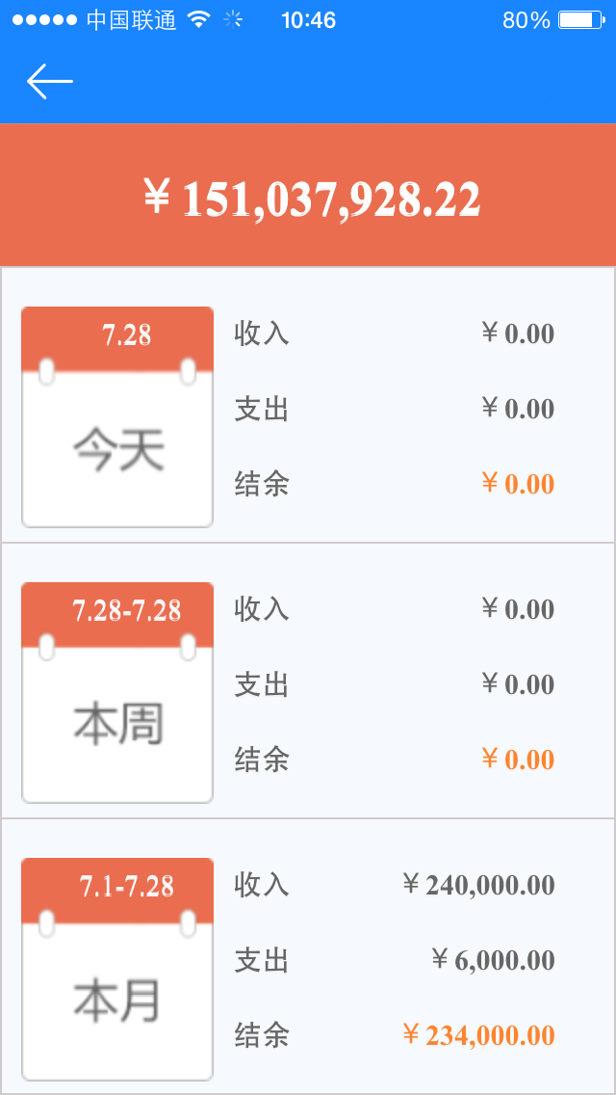
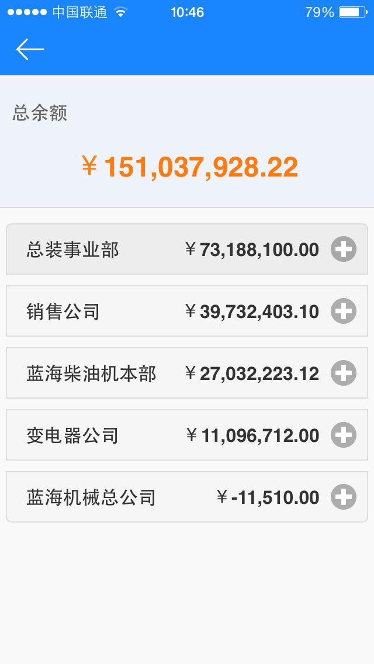
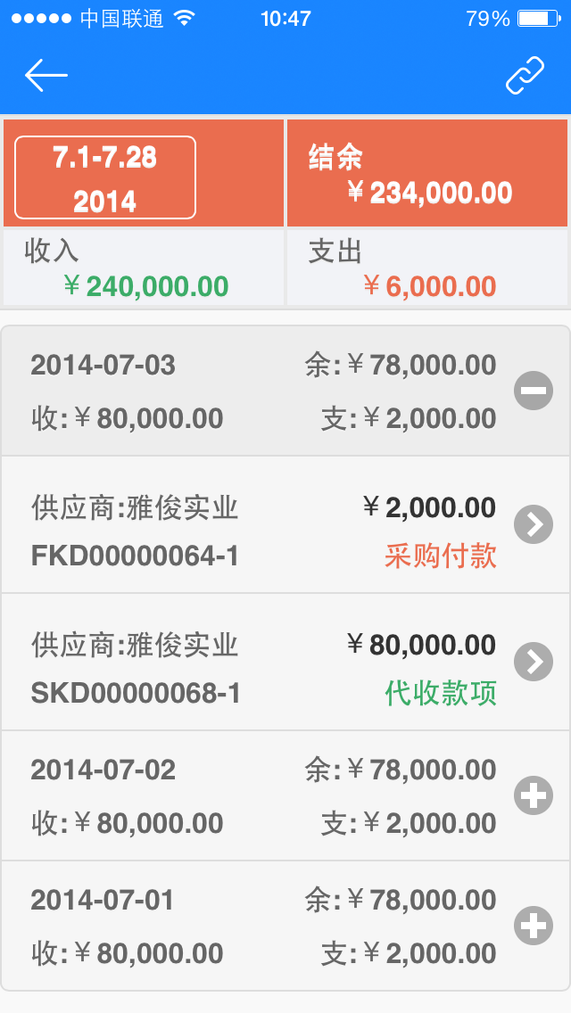
K/3 Cloud云之家集成—掌上资金
提供企业总体资金存量、本日、本周、本月资金收支查询；
提供资金分布情况查询，包括总体资金，各业务单元的资金余额；
提供资金收支明细查询，可按月、按周、按日显示资金收支明细。

Slide 31
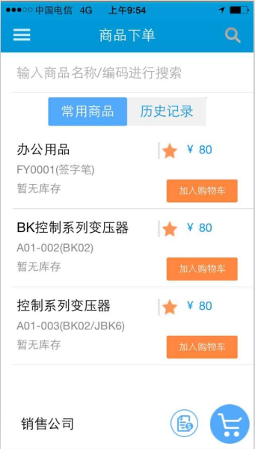
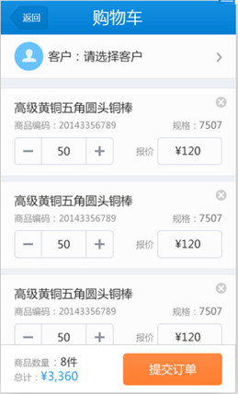
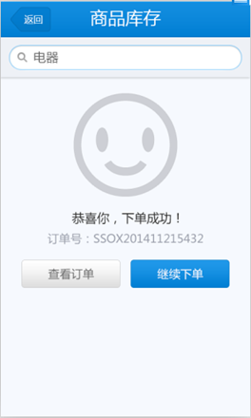
K/3 Cloud云之家集成—移动下单
提供移动端的销售业务处理，随时处理订单；
下单同时可以查询价格、库存；
下单同时检查ERP价格控制、信用控制规则。

Slide 32
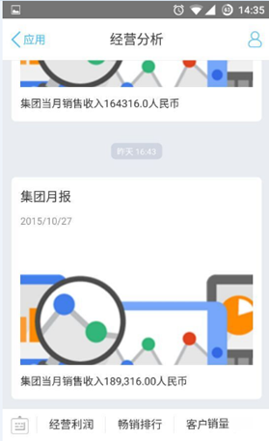
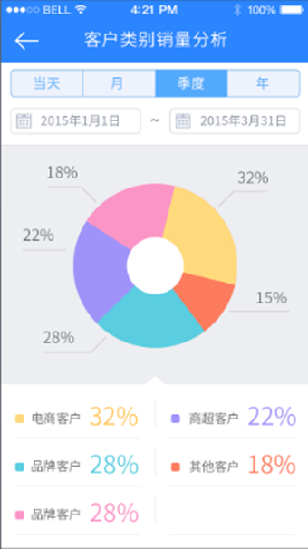
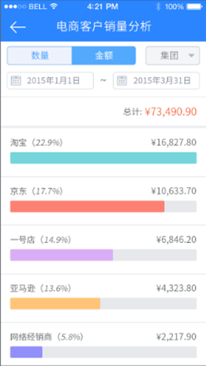
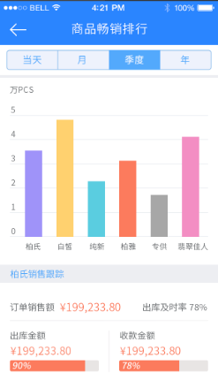
K/3 Cloud云之家集成—经营分析
ERP的经营数据实时推送至应用主界面，用户随时掌握经营状况
了解最畅销的商品销量情况，掌握订单的出库和收款状况、出库即时率
Notes:
ERP的经营数据实时推送至应用主界面，用户随时掌握经营状况
了解最畅销的商品销量情况，掌握订单的出库和收款状况、出库即时率

Slide 33
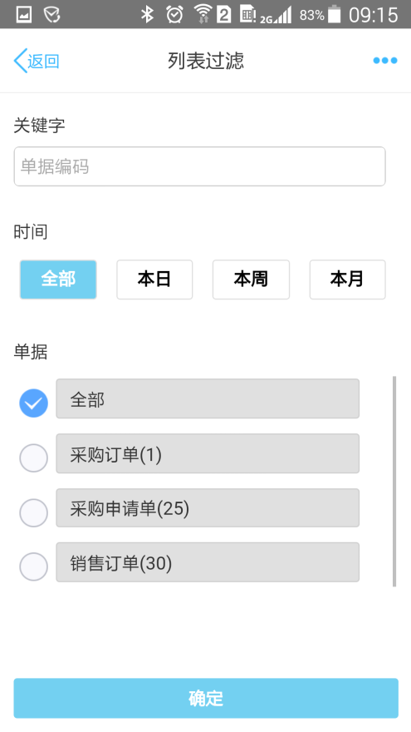


K/3 Cloud云之家集成—业务审批
跟踪待办流程，支持任务提醒推送、列表过滤、查看附件、审批路线、
支持转发、批量审批，支持选择驳回级次、指定下一步处理人、兼职时选择岗位等；
已办、在办流程查询，支持撤销操作。

Slide 34



第三方集成-微信
移动平台
K/3 Cloud统一管理
菜单套件预设，专业
颠覆的主动集成模式
Notes:
微信的订阅号\服务号\企业号

Slide 35






第三方集成-微信
微信端展示
1.公众号绑定
2.发布微信菜单

Slide 36



移动体验平台
移动体验平台
打开微信，进入【通讯录-公共号】；
点击右上角+，进入查找公众号界面；
输入“金蝶K3Cloud体验平台”，关注该微信公众号；

Slide 37
Third
案例分享

Slide 38
移动应用典型客户
序号 | 客户名称 | 机构 | 已用终端数 | 应用场景
1 | 南宁市龙奔丰吉商贸有限责任公司 | 广西 | 1000+ | 门店销量上报、库存盘点
2 | 厦门路达 | 厦门 | 2000 | 车辆管理、离职申请
3 | 云南清逸堂 | 昆明 | 100+ | 移动下单、移动审批
4 | 青岛海信网络科技股份有限公司 | 青岛 | 500+ | 销售日报、项目跟踪
5 | 南京荣欧建材有限公司 | 南京 | 50+ | 移动CRM
6 | 广西丰林 | 广西 | 50+ | 智能仓储方案

Slide 39



龙奔丰吉项目
开发
2
4
周
移动销量上报+工资计算方案
每月促销员工资计算
由140人天降低到10多人天
600人/日

Slide 40






移动开发案例—移动销售
开发
2
2
周
高效定制：移动销售=订单查询、客户查询、价格查询、库存查询

Slide 41



移动开发案例—移动CRM

Slide 42


移动开发案例—移动CRM
开发
2
4
周
高效定制：移动CRM=9个模块22个界面，包括活动、计划、签到等

Slide 43




移动开发案例—广西丰林智能仓储
销售出库操作流程
销售订单
发货通知单
销售出库单
手机端
销售出库单
自动提交
编辑发货数量
维护仓位、批次
扫描多个包装单
修改实发数量
Notes:
备品备件操作流程、半成品仓操作流程、销售出库流程

Slide 44


移动开发案例—广西丰林智能仓储
开发
1.5
2
周
高效定制：智能仓储=4个模块11个界面，涉及自动提交、推单、扫描；
Notes:
包括半成品出库、销售出库、成品入库、备品备件出库4个功能模块。

Slide 45
订货须知
收取模块费，正式客户在Cloud系统中购买
移动BOS
免费，但正式客户需在云产品中购买
移动工作台

Slide 46
反馈与帮助
反馈
论坛：
http://club.kingdee.com/forum.php?mod=forumdisplay&fid=748
文档
K/3 Cloud移动官网：
http://3g.k3cloud.kingdee.com/m/home.html
文档中心：
http://open.kingdee.com/K3Cloud/WenKu/Index.aspx
交流
QQ群：K/3Cloud 移动实施开发群 【416509614】
体验
关注微信服务号 —— 金蝶K3Cloud体验平台

Slide 48
特别声明
没有金蝶软件国际软件集团有限公司的特别许可，任何人不能以任何形式或为任何目的复制或传播本文档的任何部分。本文档中包含的信息如有更改，恕不另行通知。
由金蝶软件（中国）有限公司和其分销商所销售的某些软件产品包含有其它软件供应商版权所有的软件组件。
Microsoft®、WINDOWS®、NT®、EXCEL®、Word®、PowerPoint® 和SQL Server® 是微软公司的注册商标。
IBM®、DB2®、DB2 通用数据库、OS/2®、Parallel Sysplex®、MVS/ESA、AIX®、S/390®、AS/400®、OS/390®、
OS/400®、iSeries、pSeries、xSeries、zSeries、z/OS、AFP、Intelligent Miner、WebSphere®、Netfinity®、
Tivoli®、Informix 和Informix® 动态ServerTM 是国际商业机器公司在美国或其他公司的商标。
ORACLE® 是ORACLE 公司的注册商标。
UNIX®是UNIX INTERNATIONAL CO.,LIMTED的注册商标、OSF/1® 和Motif® 是Open Group 的注册商标。
Citrix®、Citrix 徽标、ICA、Program Neighborhood® 、MetaFrame® 、WinFrame® 、VideoFrame® 、MultiWin®以及此处引用的Citrix 产品名是Citrix Systems 公司的商标或注册商标。
HTML是HATEMOGLU TEKSTIL GIYIM SANAYI VE TICARET A.S.的注册商标，DHTML、XML和XHTML 是W3C®、World Wide Web 协会、计算机科学实验室的商标或注册商标，PureXML是国际商业机器公司的注册商标。
JAVA® 是甲骨文美国有限公司的注册商标。
JAVASCRIPT®是甲骨文美国有限公司的注册商标，由其技术开发和实施商Netscape 许可使用。
Apusic ®是深圳市金蝶中间件有限公司的注册商标。
本文档提到的金蝶® 、金蝶KIS ® 、K/3 ®、金蝶EAS ® 、友商网 ®和其它金蝶 产品和服务以及它们各自的徽标是金蝶软件（中国）有限公司在中国和世界其它一些国家的商标或注册商标。本文档提到的所有其它产品和服务名称是它们各自公司的商标。

